Slide 1
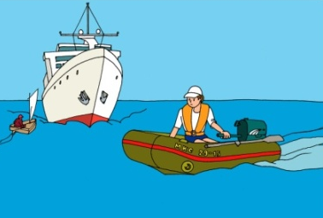

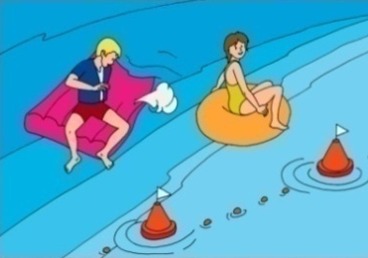
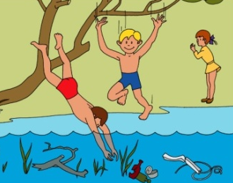
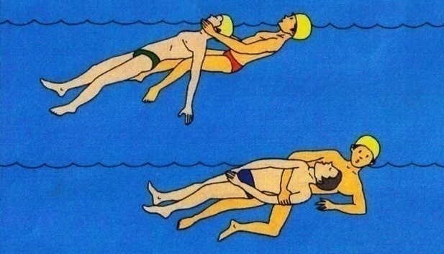
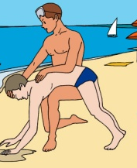
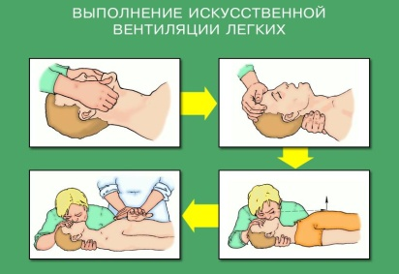
ПРАВИЛА ПОВЕДЕНИЯ НА ВОДЕ
Как известно, купание не только доставляют удовольствие, но и служит хорошим средством закаливания организма. Но необходимо помнить, что небрежность, лихачество, излишняя шалость на воде нередко приводят к беде. Из-за несоблюдения техники безопасности в водоемах ежегодно страдают и гибнут тысячи людей.
НЕОБХОДИМО ПОМНИТЬ И СОБЛЮДАТЬ ПРАВИЛА БЕЗОПАСНОГО ПОВЕДЕНИЯ НА ВОДЕ
НЕ ПЛАВАЙТЕ В СУДОХОДНЫХ МЕСТАХ!
НЕ НЫРЯЙТЕ
С ЛОДКИ!
НЕ ЗАПЛЫВАЙТЕ
ЗА БУЙКИ!
НЕ НЫРЯЙТЕ В
НЕЗНАКОМОМ МЕСТЕ!
СПАСЕНИЕ УТОПАЮЩЕГО
Отдыхая вблизи водоёма, всегда необходимо помнить об элементарных правилах безопасности и быть готовым оказать первую помощь на воде. Главная проблема, с которой сталкиваются люди, спасающие жизнь человека в воде - это страх утопающего, который может стоить жизни спасателю. Находясь в панике, пострадавший может отправить вас ко дну! Вы должны учитывать это обстоятельство при спасении на воде.
ЧТО ДЕЛАТЬ, ЕСЛИ ТОНЕТ ЧЕЛОВЕК
ОКАЗАНИЕ ПЕРВОЙ ПОМОЩИ, ПОСТРАДАВШЕМУ НА ВОДЕ
ЕСЛИ ПОСТРАДАВШИЙ НАХОДИТСЯ В СОЗНАНИИ, НУЖНО СНЯТЬ С НЕГО МОКРУЮ ОДЕЖДУ, ПЕРЕОДЕТЬ В СУХОЕ БЕЛЬЁ И ДАТЬ ГОРЯЧЕЕ ПИТЬЁ.
ЕСЛИ ПОСТРАДАВШИЙ НАХОДИТСЯ БЕЗ СОЗНАНИЯ, НУЖНО ОЧИСТИТЬ ПОЛОСТЬ РТА И НОСА ОТ ПЕСКА, ИЛА И ТИНЫ, ЗАТЕМ УДАЛИТЬ ВОДУ ИЗ ЖЕЛУДКА И ДЫХАТЕЛЬНЫХ ПУТЕЙ.
ДЛЯ ЭТОГО НЕОБХОДИМО ВСТАТЬ НА КОЛЕНО, ПОСТРАДАВШЕГО ПОЛОЖИТЬ ЖИВОТОМ НА СВОЁ БЕДРО И, НАДАВЛИВАЯ ЕМУ НА СПИНУ, СЖИМАТЬ ГРУДНУЮ КЛЕТКУ.
ЕСЛИ ДЫХАНИЕ ПОСТРАДАВШЕГО НЕ ВОССТАНОВИЛОСЬ, НУЖНО УЛОЖИТЬ ЕГО НА СПИНУ, ПРИПОДНЯТЬ ГОЛОВУ И СДЕЛАТЬ ИСКУССТВЕННОЕ ДЫХАНИЕ
В СЛУЧАЕ, ЕСЛИ У ПОСТРАДАВШЕГО ОТСУТСТВУЕТ ПУЛЬС, ТО ИСКУССТВЕННОЕ ДЫХАНИЕ НУЖНО СОЧЕТАТЬ С НЕПРЯМЫМ МАССАЖЕМ СЕРДЦА.
ПОДПЛЫТЬ К УТОПАЮЩЕМУ СЗАДИ И ЗАХВАТИТЬ ЕГО ЗА ВОЛОСЫ ИЛИ ЧАСТЬ ОДЕЖДЫ.
ДОСТАВИТЬ УТОПАЮЩЕГО НА БЕРЕГ НА СПИНЕ, ЗАФИКСИРОВАВ ЕГО ГОЛОВУ НАД ВОДОЙ

